Slide 1
互联网与局域网身份隐藏与识别实例讲解
程乙轩 谭嘉怡

Slide 2
目录
CONTENTS
1
2
LOREM
代理
LOREM
XFF
3
4
LOREM
匿名通信
LOREM
CSRF
5
LOREM
盗用账号

Slide 3
代理
1

Slide 4
代理
代理服务器可以分成以下几种类型：
透明代理
普通匿名代理
超级匿名代理

Slide 5
代理
透明代理
这种代理会改变源的request fields(报文)，并传送源服务器的真实IP，因此假如使用这种代理上网，就不能隐藏源的真实IP。

Slide 6
代理
普通匿名代理
这类代理服务器也能隐藏源的真实IP，但是会更改request fields，因此服务器端也会知道访问者使用了代理，不过这种代理会剥离你的部分信息，使服务器端探测不到源服务器的操作系统版本和浏览器版本。

Slide 7
代理
超级匿名代理
使用一级匿名代理连上某个服务器，服务器端的网管是不会知道访问者使用了代理，而且无法查出源IP，因为这种代理服务器是真正的匿名代理，它不会改变源的request fields(报文)，使服务器端看起来就像有个真正的客户浏览器在访问它。
二级匿名代理，其安全性不如一级匿名代理，使用二级匿名代理上网，服务器的网管无法查出源IP，但是却知道访问者使用了代理。

Slide 8
XFF
2
--X-Forwarded-For

Slide 9
XFF(X-Forwarded-For)
是什么？
X-Forwarded-For:简称XFF头，它代表客户端，也就是HTTP的请求端真实的IP，只有在通过了HTTP 代理或者负载均衡服务器时才会添加该项。它不是RFC中定义的标准请求头信息，在squid缓存代理服务器开发文档中可以找到该项的详细介绍。标准格式如下：
X-Forwarded-For: client1, proxy1, proxy2。

Slide 10
XFF(X-Forwarded-For)
几个字段
REMOTE_ADDR 代表客户端的IP
HTTP_VIA 当客户端请求到达第一个代理服务器时，该服务器会在自己发出的请求里面添加 Via 头部，并填上自己的相关信息，当下一个代理服务器 收到第一个代理服务器的请求时，会在自己发出的请求里面复制前一个代理服务器的请求的Via头部，并把自己的相关信息加到后面， 以此类推，当 OCS 收到最后一个代理服务器的请求时，检查 Via 头部，就知道该请求所经过的路由。

Slide 11
XFF(X-Forwarded-For)
怎么做的
一、没有使用代理服务器的情况：
REMOTE_ADDR = 您的 IP
HTTP_VIA = 没数值或不显示
HTTP_X_FORWARDED_FOR = 没数值或不显示

Slide 12
XFF(X-Forwarded-For)
怎么做的
二、使用透明代理服务器的情况：Transparent Proxies
REMOTE_ADDR = 最后一个代理服务器 IP
HTTP_VIA = 代理服务器 IP
HTTP_X_FORWARDED_FOR = 您的真实 IP
这类代理服务器还是将您的信息转发给您的访问对象，无法达到隐藏真实身份的目的。

Slide 13
XFF(X-Forwarded-For)
怎么做的
三、使用普通匿名代理服务器的情况：Anonymous Proxies
REMOTE_ADDR = 最后一个代理服务器 IP
HTTP_VIA = 代理服务器 IP
HTTP_X_FORWARDED_FOR = 代理服务器 IP
隐藏了您的真实IP，但是向访问对象透露了您是使用代理服务器访问他们的。

Slide 14
XFF(X-Forwarded-For)
怎么做的
四、使用欺骗性代理服务器的情况：Distorting Proxies
REMOTE_ADDR = 代理服务器 IP
HTTP_VIA = 代理服务器 IP
HTTP_X_FORWARDED_FOR = 随机的 IP
告诉了访问对象您使用了代理服务器，但编造了一个虚假的随机IP代替您的真实IP欺骗它。

Slide 15
XFF(X-Forwarded-For)
怎么做的
五、使用高匿名代理服务器的情况：High Anonymity Proxies (Elite proxies)
REMOTE_ADDR = 代理服务器 IP
HTTP_VIA = 没数值或不显示
HTTP_X_FORWARDED_FOR = 没数值或不显示
完全用代理服务器的信息替代了您的所有信息，就象您就是完全使用那台代理服务器直接访问对象。

Slide 16
匿名通信
3

Slide 17
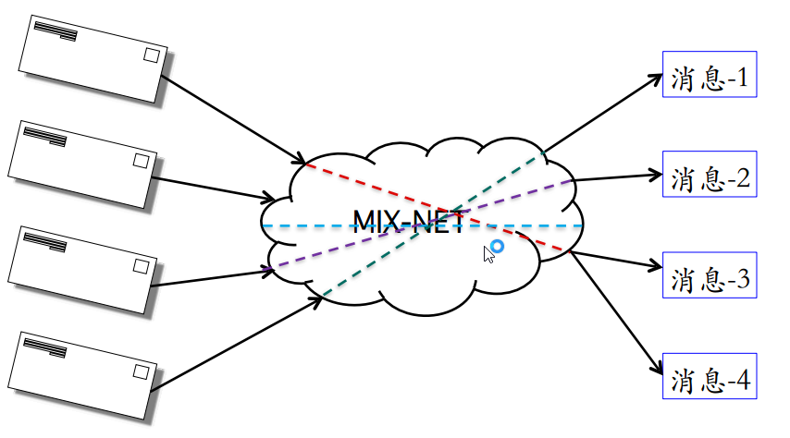
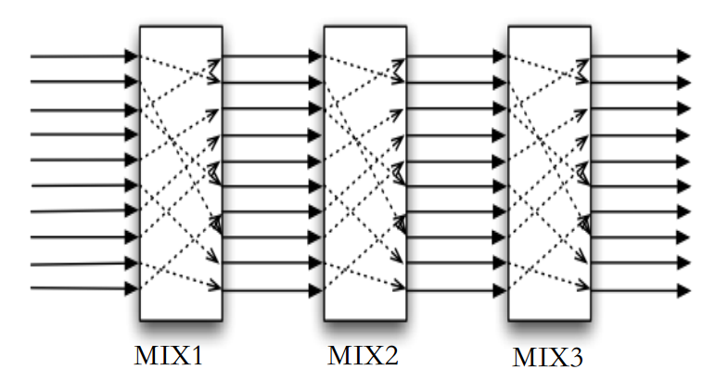
Mix-Net
参考：黄大大PPT第三章
Notes:
Mix系统是对基于单代理技术的匿名系统的增强，Mix系统由用户节点和提供转发服务的多个Mix节点组成。每个报文经过一组 Mix节点的处理后最终到达接收者。为了消除输入报文与输出报文之间的关联性，每个 Mix节点接收一定数量的报文作为输入，对这些报文进行变换并随机排序后，将报文成批输出。发送者采用转发路径上依次经过的各个Mix节点的公钥对报文进行嵌套加密处理。报文每经过一个Mix节点，该节点将自己的那一层解密，得到下一站的地址，再转发给下一个节点。通过层层解密，消息最终提交给接收者。Mix网络在传输消息时，节点之间采用公钥加密，外部攻击者以及Mix路径上除最后一个Mix节点都无法获知最终的接收者的地址。

Slide 18
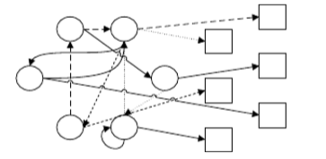
Crowds
（1）运行一个名为jondo的代理程序，jondo向系统中行使管理功能的成员注册，并获得系统中的活动jondo表和相应的共享密钥；
（2）本地浏览器发出HTTP请求；
（3）jondo随机选取一个后继(可能是它自己)，并将请求转发给该后继jondo；
（4）后继jondo接收到请求，则以概率p(1/2<p<1)将该请求继续转发，否则以概率1-p将请求直接提交给接收者。
参考文献：徐静.《基于IPv6的接收者匿名Crowds系统》.计算机工程,2009,35(23)
Notes:
Crowds系统中每个成员上运行一个名为jondo的代理程序，用于转发来自本地浏览器或其他成员上jondo的HTTP请求。初始时，jondo向系统中行使管理功能的成员(称为blender)注册，并获得系统中的活动jondo表和相应的共享密钥。当收到来自本地浏览器的HTTP请求时，jondo从jondo列表中随机选取一个作为后继(可能是它自己)，并将请求转发给该后继jondo。若后继jondo接收到请求，则以概率pf(1/2<pf<1)将该请求继续转发，否则以概率1-pf将请求直接提交给接收者，即发送给系统中任何一个jondo的可能性是pf，而发送给服务器的概率是1-pf。每一步跳都决定是否将HTTP请求直接交给目的服务器或根据转发可能性将它转发给下一个随机选择的成员，重路由路径中允许存在循环。选择了一条重路由路径后，在24 h的时段内，所有从该发送者到该接收者的匿名通信都将使用该路径。新成员可以在一些特定时段加入Crowds并形成新路径。

Slide 19
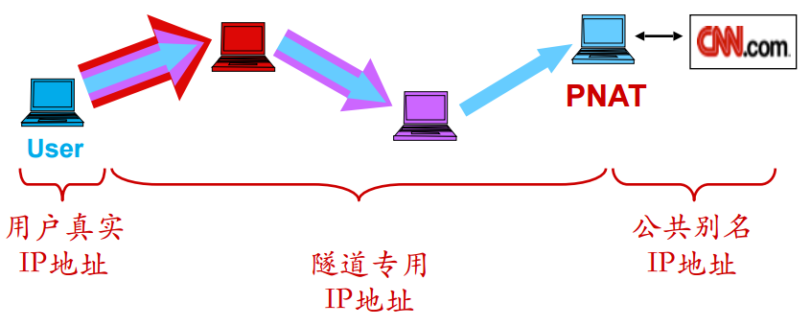
Tarzan
Tarzan在Mix网络的基础上，引入IP隧道技术，构造P2P匿名网络。
参考：黄大大PPT第三章
Notes:
Tarzan在Mix网络的基础上，引入IP隧道技术，构造P2P匿名网络。系统采用发送覆盖流量使得全局观察者无法利用流量分析来识别发起者。报文的发起者以不易受对手影响的方式，伪随机地在一个受限的拓扑内选择一条由Peers组成的路径，并利用嵌套加密和多跳转发路由来实现其匿名。由于它提供IP服务，对应用程序透明，因此具有容错性、高度可扩展性及易于管理等特性。

Slide 20
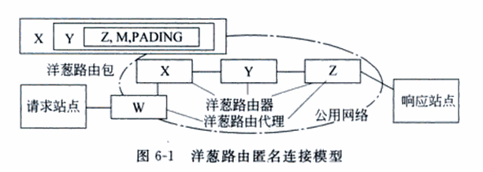
洋葱路由
洋葱路由是用确定路由地址的源路由协议，选定由若干中间目标组成的多段路径，并把后段路径的IP包的数据和地址一起加密作为前段路径IP包的载体传送，就隐藏掉了目标节点地址，从而得到多级混淆的匿名路径。
参考文献：王育民.《信息隐藏：理论与技术》
Notes:
洋葱路由是用确定路由地址的源路由协议，选定由若干中间目标组成的多段路径，并把后段路径的IP包的数据和地址一起加密作为前段路径IP包的载体传送，就隐藏掉了目标节点地址，从而得到多级混淆的匿名路径。

Slide 21
几种实现匿名通信方式的比较
 | Mix-Net | Crowds | Tarzan | 洋葱路由
匿名保护机制 | 发送者、接收者、关系匿名 | 无法实现接收者匿名 | 发送者、接收者、关系匿名 | 发送者、接收者、关系匿名
特点 | 多输入多输出混淆 | 以概率p(1/2<p<1)继续转发，以概率1-p直接提交给接收者 | 引入IP隧道技术 | 低延时
缺点 | 耗时长 | 接収者不匿名 容易遭受前驱攻击
Notes:
Crowds系统中每个成员上运行一个名为jondo的代理程序，用于转发来自本地浏览器或其他成员上jondo的HTTP请求。初始时，jondo向系统中行使管理功能的成员(称为blender)注册，并获得系统中的活动jondo表和相应的共享密钥。当收到来自本地浏览器的HTTP请求时，jondo从jondo列表中随机选取一个作为后继(可能是它自己)，并将请求转发给该后继jondo。若后继jondo接收到请求，则以概率pf(1/2<pf<1)将该请求继续转发，否则以概率1-pf将请求直接提交给接收者，即发送给系统中任何一个jondo的可能性是pf，而发送给服务器的概率是1-pf。每一步跳都决定是否将HTTP请求直接交给目的服务器或根据转发可能性将它转发给下一个随机选择的成员，重路由路径中允许存在循环。选择了一条重路由路径后，在24 h的时段内，所有从该发送者到该接收者的匿名通信都将使用该路径。新成员可以在一些特定时段加入Crowds并形成新路径。

Slide 22
CSRF
4
--Cross-site request forgery

Slide 23
CSRF(Cross-site request forgery)
是什么
CSRF（Cross-site request forgery）跨站请求伪造，也被称为“One Click Attack”或者Session Riding，通常缩写为CSRF或者XSRF，是一种对网站的恶意利用。

Slide 24
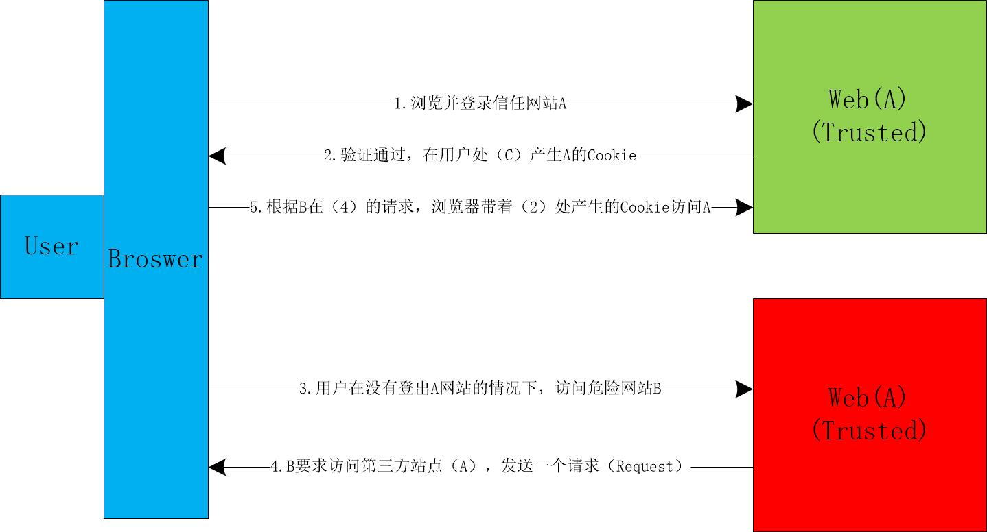
CSRF(Cross-site request forgery)

Slide 25
CSRF(Cross-site request forgery)
例 如：一个网站用户Bob可能正在浏览聊天论坛，而同时另一个用户Alice也在此论坛中，并且后者刚刚发布了一个具有Bob银行链接的图片消息。设想一下，Alice编写了一个在Bob的银行站点上进行取款的form提交的链接，并将此链接作为图片src。如果Bob的银行在cookie中保存他的授权信息，并且此cookie没有过期，那么当Bob的浏览器尝试装载图片时将提交这个取款form和他的cookie，这样在没经Bob同意的情况下便授权了这次事务。

Slide 26
盗用账号
5

